Slide 1
dsPIC – Aula 3
Prof. Ricardo Teixeira
Especialização em Sistemas Embarcados
POLI – UPE

Slide 2
Ondas
Uma onda tem três características básicas:
  Amplitude: intensidade;
  Frequência: velocidade;
  Fase: ponto de partida (ângulo zero).
Notes:
Exemplos em R

Slide 3
Ondas
Qualquer onda complexa periódica pode ser representada como a soma de ondas senoidais simples.
Notes:
Série de Fourie
Exemplos no quadro
Exemplos em R

Slide 4
Transformada de Fourier (DFT)
A Transformada de Fourier pode ser utilizada resolver ondas não periódicas.
Assume que um seguimento finito da onda corresponde a um período de um sinal periódico infinito.

Slide 5
Transformada de Fourier
O sinal complexo é decomposto como um conjunto sinais simples.
A combinação linear dos sinais decompostos pela Transformada de Fourier reconstrói o sinal original.
Podemos então observar o sinal no domínio da frequência.
Notes:
Exemplos no quadro
Exemplos em R
Fourier Toy

Slide 6
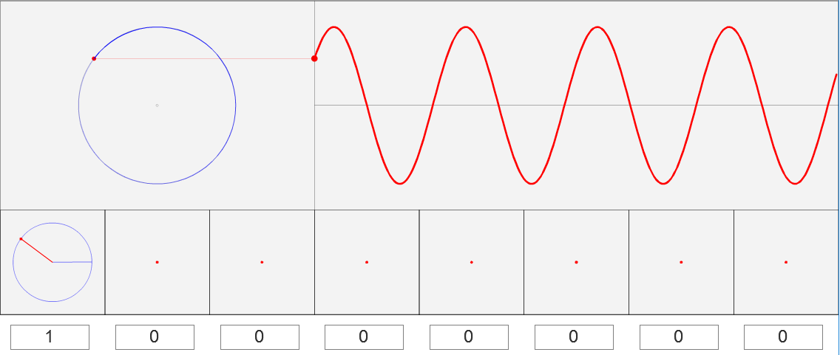
Transformada de Fourier
Notes:
Exemplo de como a DFT decompõe em círculos (ou em ondas) um sinal complexo.

Slide 7
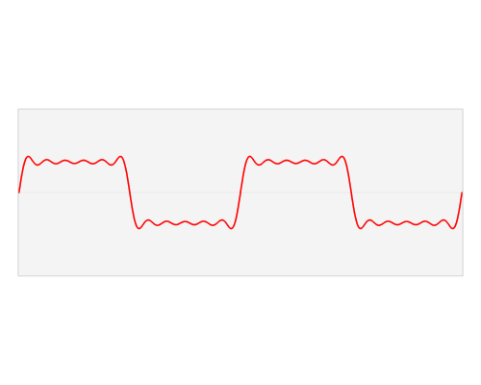
Espectro de Frequência

Slide 8

Transformada de Fourier
Equação:
  X_{k} quantidade da frequência k no sinal.
  Cada k-ésimo valor é um número complexo.
  N: número de amostras.
  n: amostra atual, n ∈ {0… N−1}
  k: frequência atual, entre 0 Hz e (N-1) Hz.
Notes:
Revisão de Números Completo

Slide 9
Transformada Rápida de Fourier (FFT)
A Transformada de Fourier (DFT) tem complexidade O(N²) para N amostras.
Já a FFT tem complexidade O(Nlog₂(N)) para N amostras.

Slide 10
Transformada Rápida de Fourier (FFT)
Para N = 1024
  DFT => O(N²) = 1.048.576 operações.
  FFT => Nlog₂(N) = 10.240 operações.

Slide 11
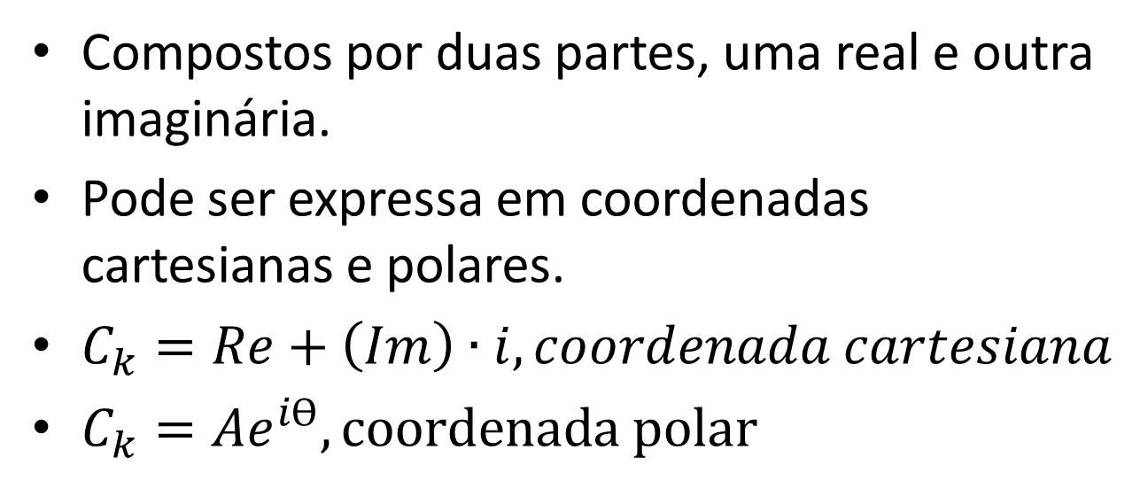
Números Complexos
Compostos por duas partes, uma real e outra imaginária.
Pode ser expressa em coordenadas cartesianas e polares.
$C_{k}=Re+\left(Im\right)∙i, coordenada cartesiana$
$C_{k}=Ae^{iƟ}, coordenada polar$

Slide 12



Números Complexos
Na coordenada polar podemos expandir $e^{iƟ}$ com a identidade de Euler.
$$C_{k}=Ae^{iƟ}=A\{cos\left(Ɵ\right)+i∙sen(Ɵ)\}$$
Im
C
${Re}_{k}=A∙cos\left(Ɵ\right)$ => $cos$ $\left(Ɵ\right)=\frac{{Re}_{k}}{A}$ =>$Ɵ= \cos^{−1}\left(\frac{{Re}_{k}}{A}\right)$
${Im}_{k}=A∙sen\left(Ɵ\right)$ => $cos\left(Ɵ\right)=\frac{{Im}_{k}}{A}\text{=>} Ɵ= {sen}^{−1}\left(\frac{{Im}_{k}}{A}\right)$
$$A= \sqrt{{{Re}_{k}}^{2}+{{Im}_{k}}^{2}}$$
A
Im_{k}
$$Ɵ$$
Re_{k}
Re

